Slide 1

Machine Learning 101 Presentación
© All rights reserved. www.keepcoding.io

Slide 2
Presentación
Ing. Industrial, UC3M + MSc en IA Avanzada, UNED
Actualmente Ingeniero de Software @Numan. Experiencia con:
Métodos de ayuda a la terapia para niños autistas
Robótica + Inteligencia Artificial
Python, scikit-learn, numpy, pandas, matplotlib.
Buenas prácticas: Automatización de procesos y tests, control de versiones, etc. ML es software.
Dos gatos: Sirius y James. Igual los oís :)
© All rights reserved. www.keepcoding.io

Slide 3
Requisitos previos
Probabilidad y estadística
Propiedades de un estimador: sesgo, varianza
Álgebra lineal: vectores y matrices
Programación en Python (3.6 o más): Anaconda + numpy 1.18.1 + scikit-learn 0.22.1 + pandas 1.0.3 + matplotlib 3.1.3 + seaborn 0.10.1 + graphviz 2.38
Para graphviz puede que necesitéis pydot, pydotplus y python-graphviz (buscando en Anaconda por graphviz aparecen todos)
Disponible en https://www.anaconda.com/distribution
© All rights reserved. www.keepcoding.io

Slide 4
Requisitos previos II
Conocimientos básicos de Machine Learning:
Pre-procesamiento de variables
Tratamiento outliers
Imputación de valores ausentes
Codiﬁcación variables categóricas
Transformación de variables
Escalado/normalización
Aprendizaje supervisado
Regresión lineal y logística
Aprendizaje no supervisado
Clustering y reducción de la dimensionalidad (PCA)
© All rights reserved. www.keepcoding.io

Slide 5
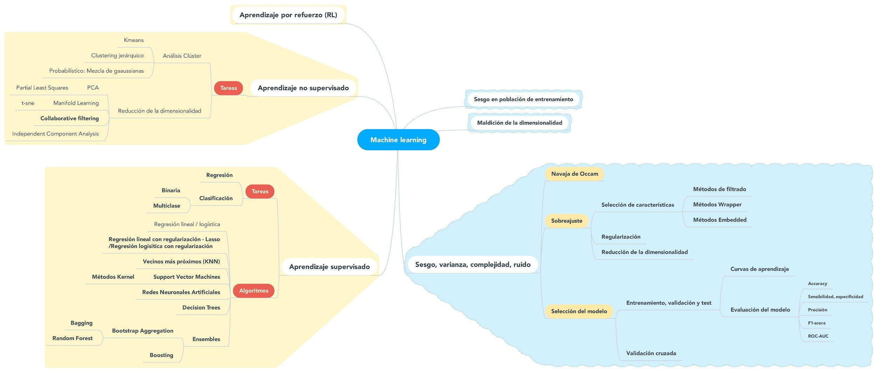
Mapa de conceptos
https://elpais.com/tecnologia/2018/11/19/actualidad/1542630835_054987.html
© All rights reserved. www.keepcoding.io

Slide 6
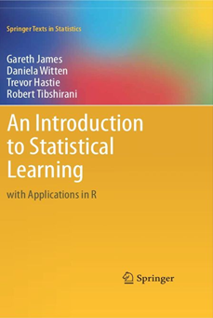
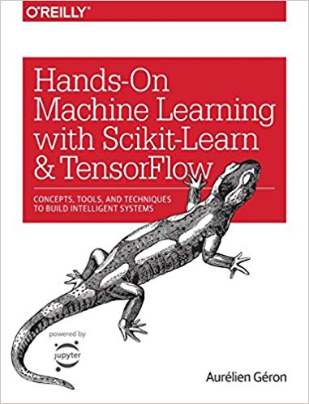
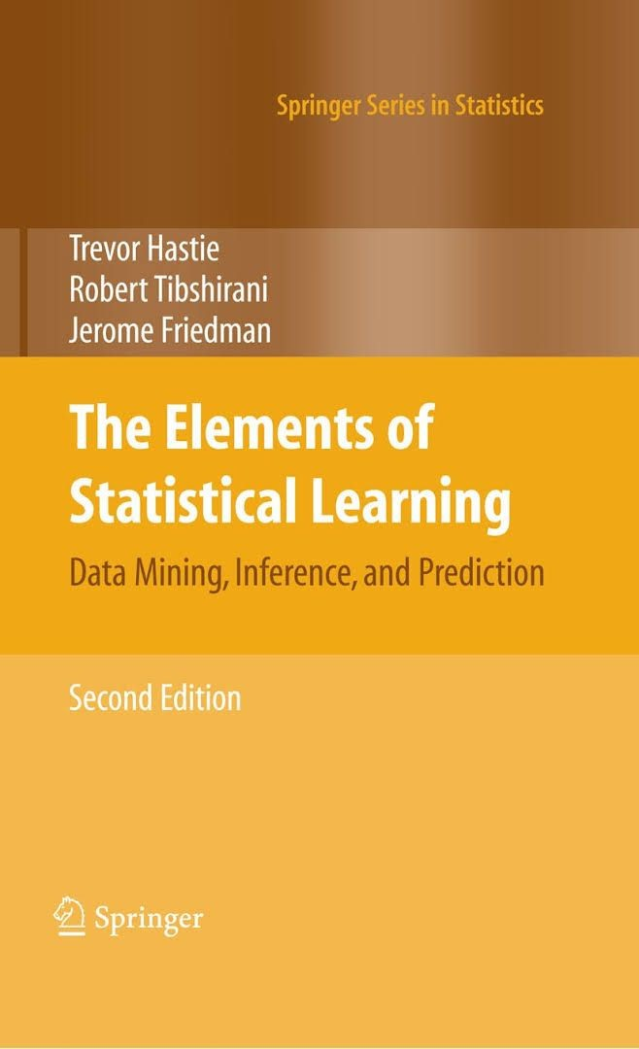
Referencias
Básico
Básico
Avanzado
© All rights reserved. www.keepcoding.io

